Slide 1
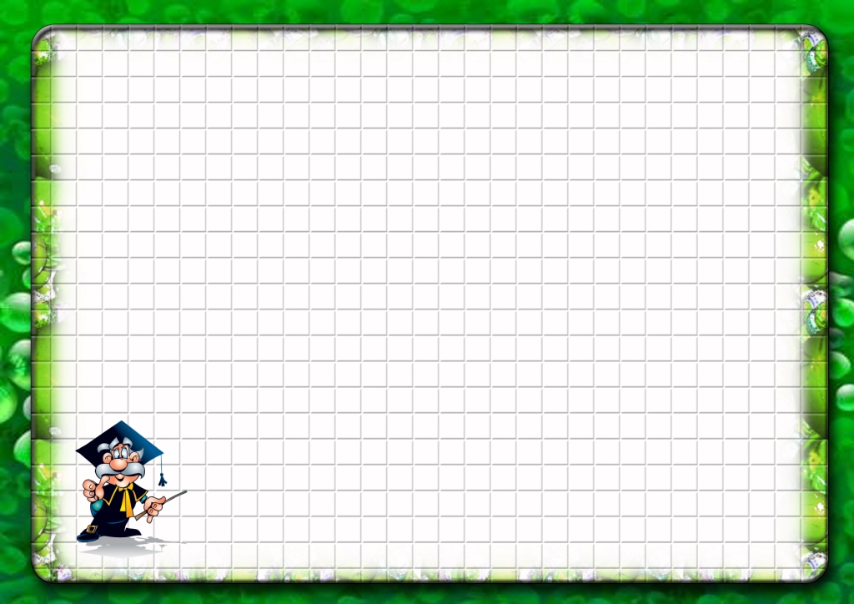
1. Какая фигура называется окружностью? 2. Что называют кругом? 3. Как найти длину окружности? 4. Как найти площадь круга?

Slide 2
1. Назовите предметы, дающие представление о шаре? 2. Каким свойством обладают все точки поверхности шара? 3. Что такое сфера? 4. Окружность является границей круга на плоскости, а сфера? 5. Объясните на примерах, что такое сфера? 6. Назовите элементы шара и сферы. 7. Объясните, что такое радиус, диаметр? 8. Чему равен диаметр шара?

Slide 3
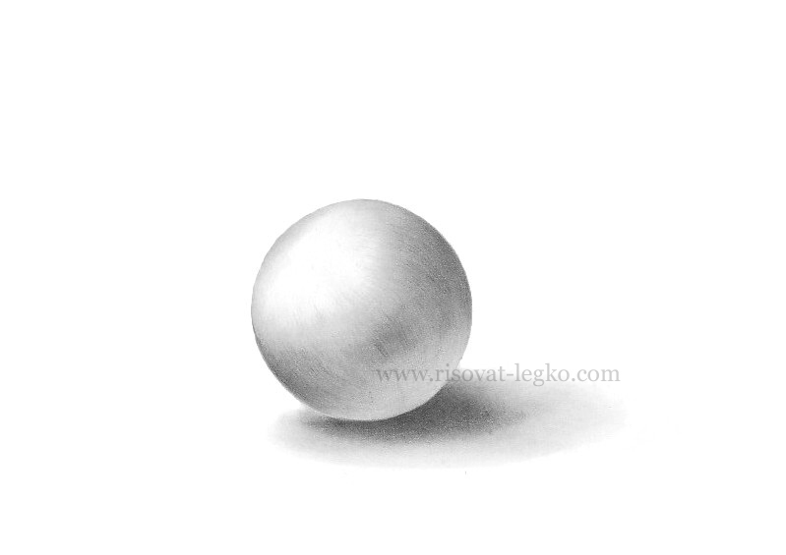
Практическая работа
Нарисуйте окружность. С помощью штриховки придайте объёмность получившемуся кругу.

Slide 4
Решите задачу
Можно ли поместить в куб с ребром 5 см шар радиусом
3 см?

Slide 5
С. 142, № 874
Наша планета Земля - модель шара. Чему равен радиус?
Длина экватора Земли – модель чего?
Когда надо найти длину экватора, что надо определить?
Назовите формулу длины окружности.
Самостоятельно запишите
решение задачи в тетрадь.

Slide 6
Решение:
12,7 : 2 = 6,4 (тыс.км) – радиус Земли.
12,7 * 3,14 = 39,9 (тыс.км) – длина экватора.
Ответ: 39,9 тыс.км.

Slide 7
Самостоятельная работа Заполните таблицу
r | 1
d |  |  | 3
C
S

Slide 8
Итог урока
Что запомнилось на уроке больше всего?
Какие предметы окружающего мира дают представление о сфере?
Какие предметы окружающего мира дают нам представление о шаре?
Что можно сказать обо всех точках поверхности шара?

Slide 9
Домашнее задание
П. 25 читать, ответить на вопросы
№ 873 (а,б)
№ 886

